Slide 1
第11章 电子邮件安全
南京邮电大学信息安全系
《网络信息安全》教研组
南京邮电大学信息安全系

Slide 2
思政融入点
电子邮件的安全威胁——要有安全防范意识，防止成为受害者；同时要有法制观念，不能去攻击别人，要有社会责任感。
多种安全电子邮件的标准之争——标准之争就是利益之争，中国必须建设成为科技强国，才能有更多话语权。奋发图强，为祖国的腾飞，为实现中华民族伟大复兴的中国梦而努力学习。培养学生改革创新精神。
PGP信任网中信任是相互的——不管是在生活中还是在工作中只有相互信任,才能共同发展,信任是我们共同进步、发展的奠基石。培养社会责任感。

Slide 3
主要内容
11.1 电子邮件的安全威胁
11.2 安全电子邮件标准
11.3 PGP标准
11.3.1 PGP的功能
11.3.2 PGP消息格式及收发过程
11.3.3 PGP密钥的发布和管理
11.3.4 PGP的安全性分析
南京邮电大学信息安全系

Slide 4
11.1 电子邮件的安全威胁
1）电子邮件的内容是公开的和可获取的。
2）邮件在网络上反复复制，传输路径不确定，易遭到窃取、篡改、假冒甚至破坏。
电子邮件的安全需求：
1）机密性——只有真正的接收方才能阅读邮件
2）完整性——电子邮件在传输过程中不被修改
3）认证性——信息的发送者不被假冒
4）不可否认性——发信人无法否认发过电子邮件
南京邮电大学信息安全系

Slide 5
电子邮件的安全问题
1）垃圾邮件——增加网络负荷，占用服务器空间
2）诈骗邮件——能迅速让大量受害者上当
3）邮件炸弹——短时间内向同一邮箱发送大量电子邮件
4）通过电子邮件/附件传播网络蠕虫/病毒
5）电子邮件欺骗、钓鱼式攻击
邮件具有单向性和非实时性——不能通过建立隧道来保证安全，只能对邮件本身加密
南京邮电大学信息安全系

Slide 6
11.2 安全电子邮件标准
1）PEM（privacy enhanced mail，
增强型邮件保密）标准
• 在邮件标准格式上增加加密、认证和密钥管理
• 在MIME之前出现，所以不支持MIME
• 依赖一个既存的、完全可操作的PKI，发展被限制
• PEM像一个OSI标准，PGP像一个Internet软件包
南京邮电大学信息安全系

Slide 7
2）PGP（pretty good privacy，
高质量保密）标准
• 符合PEM的绝大多数规范，但不要求存在PKI
• 创造性结合公钥加密的方便和对称加密的高速度
• 数字签名和密钥管理机制设计巧妙
• 不仅功能强大，速度快，而且源代码公开
南京邮电大学信息安全系

Slide 8
3）S/MIME（secure/multipurpose Internet mail extensions，安全/多用途因特网邮件扩展）标准
• 并非只能用于邮件传输，任何支持MIME的传输机制都可使用，如HTTP
• 对电子邮件最有效，因为必须保证邮件本身安全
• 认证机制依赖于层次结构的CA（Tree of Trust）
• 证书格式采用X.509规范，但支持的厂商比较少
南京邮电大学信息安全系

Slide 9
11.3 PGP标准
• Philip Zimmermann于1991年发布PGP 1.0
• 可在各种平台（Windows、UNIX等）免费运行
• 还可用于普通文件加密及军事目的
• 所用算法被证实为非常安全：
1）公钥加密算法RSA、DSS和Diffie-Hellman
2）对称加密算法IDEA、3DES和CAST-128
3）散列算法SHA-1
南京邮电大学信息安全系

Slide 10
PGP的特点
1）使用散列函数对邮件内容签名，保证信件内容不被篡改；
2）使用公钥和对称加密保证邮件内容机密且不可否认；
3）公钥的权威性由收发双方所信任的第三方签名认证；
4）事先不需要任何保密信道来传递对称的会话密钥。
南京邮电大学信息安全系

Slide 11
PGP的Web of Trust
• “信任”或是双方的直接关系，或是通过第三者、第四者的间接关系。
• 任意两方对等，整个信任关系构成网状结构。
• PGP没有严格CA的约束，用户自行决定信任谁。
• 若把使用PGP的用户限制在一定范围，则PGP比PEM更安全，因为信任链由用户自己维护。
南京邮电大学信息安全系

Slide 12
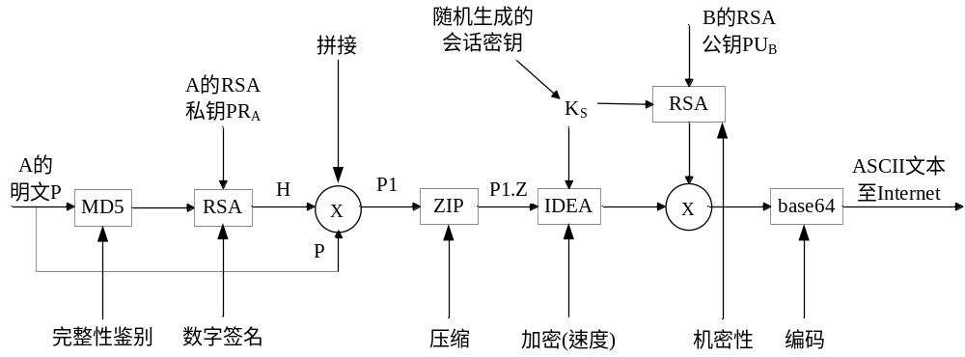
11.3.1 PGP的功能
PGP加密系统的安全性主要取决于RSA和IDEA的破解难度
数字指纹、数字身份证、数字签名、数字信封、数字证书
机密性、完整性、不可否认、发送方鉴别
南京邮电大学信息安全系

Slide 13
（1）完整性鉴别
• MD5散列任意长度的报文，产生128位的报文摘要。
• 报文摘要唯一对应原始报文，如果原始报文改变并再次散列，生成的报文摘要不同。
• 接收者收到的报文摘要应与对收到的邮件明文进行散列得到的散列值匹配，否则报文不完整。
南京邮电大学信息安全系

Slide 14
（2）数字签名
用发送方A的RSA私钥PR_{A}对明文的散列加密，即实现数字签名：
1）只有用发送方公钥才能解开，实现了发送方对所发送报文的不可否认性；
2）还保证了数据的完整性；
3）同时签名速度比较快。
4）利用数字签名一定程度上认证了发送方的身份。
南京邮电大学信息安全系

Slide 15
（3）压缩
1）先签名，后压缩
若对压缩的消息签名，对验证签名的结果进行动态解压缩的算法则很不稳定。
2）先压缩，后加密
• 减少了网络传输时间和磁盘空间
• 压缩实际上也是一种“混淆”
• 先加密后压缩，压缩效果较差
南京邮电大学信息安全系

Slide 16
（4）机密性
链式加密（数字信封）：
1）用接收方B的公钥PU_{B}加密对称的会话密钥K_{S}
2）以K_{S}为IDEA密钥对压缩的明文加密
既有RSA加密的保密——安全传递IDEA密钥
又有IDEA算法的快捷——保证消息自身的安全
优点：
1）发送方随机产生K_{S}，不需和接收方协商
2）一次K_{S}的泄漏不影响其他次密文传递的安全
3）用RSA公钥PU_{B}对K_{S}加密保证加密的速度
南京邮电大学信息安全系

Slide 17
（5）电子邮件的兼容性
密文由任意8bit字节流组成 | base64转换算法 | 其他的文件系统只允许使用ASCII字符组成的报文
• base64转换导致消息大小增加33%
• 压缩的效果不仅可补偿base64转换导致的膨胀，还可大大减少占用空间
南京邮电大学信息安全系

Slide 18
（6）分段和重装
PGP报文大小受限于最大报文长度（50000个字节）的限制：
• 分段在所有其他处理（含base64转换）之后才进行
• 会话密钥和签名部分只出现在第一个报文段开始
• 接收端剥掉所有的电子邮件首部，才能重新装配成原来的完整分组
南京邮电大学信息安全系

Slide 19
11.3.2 PGP消息格式及收发过程
1）报文：实际存储或传输的数据如文件名、时间戳。
2）签名（可选）：消息摘要、产生签名的时间戳、消息摘要的头两个字节、发送者的公钥标识。
★ 报文和签名用ZIP压缩再用会话密钥加密。
3）会话密钥（可选）：会话密钥和接收者公钥标识。
★ 整个消息用base64转换编码。
南京邮电大学信息安全系

Slide 20
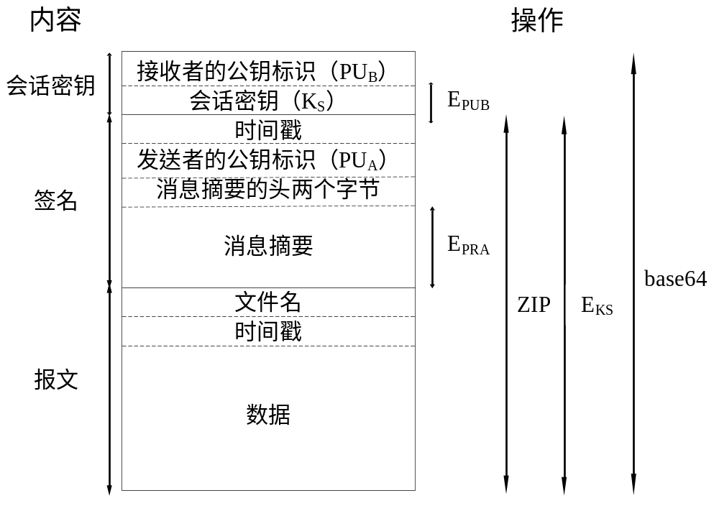
PGP消息的格式
南京邮电大学信息安全系

Slide 21
PGP加密和解密过程
发送方A
★ 求明文散列值
★ 进行数字签名
★ 压缩明文与签名拼接的报文
★ 生成随机的K_{S}，用IDEA加密压缩的明文
★ 用PU_{B}加密K_{S}，与密文拼接，编码后发送
接收方B
★ 解编码
★ 用自己私钥解密获得K_{S}
★ 用K_{S}解密密文
★ 解压缩
★ 匹配消息散列值分析消息是否具有完整性
南京邮电大学信息安全系

Slide 22
11.3.3 PGP密钥的发布和管理
★ 公钥加密体制解决了对称加密体制中密钥分配难的缺点。
★ 公钥虽不存在泄露问题，但可能被篡改。
★ 公钥加密体制基础——用户必须确信他所拿到的公钥属于它看上去属于的那个人（公钥的真实性）
用户要得到介绍人真实公钥并信任介绍人
（相对比较容易，而黑客想假冒很困难）
公钥介绍机制
南京邮电大学信息安全系

Slide 23
PGP私钥的管理
私钥不存在被篡改的问题，但存在泄露的问题：
1）RSA私钥是个很长的数字，不可能将它记住。
2）用户为随机生成的RSA私钥指定一个口令，只有给出口令才能将私钥释放出来使用。
3）所以首先要对用户口令保密，私钥文件本身失密也很危险。
南京邮电大学信息安全系

Slide 24
11.3.4 PGP的安全性分析
口令或私钥的泄密
公钥被篡改
删除的文件被恢复
病毒和特洛伊木马
物理安全受到侵犯
电磁泄露
暴露于多用户系统中
信息量分析
密码分析
PGP依赖于四个关键部分的安全性：
★对称加密算法IDEA
★公开加密算法RSA
★单向散列函数MD5
★随机数产生器
南京邮电大学信息安全系

